Slide 1
Projeto Final de Curso - Eng. ML
Andre Luiz Alves Rodrigues
https://github.com/andrerodgit/Proj_Kobe-Bryant-Shot-Selection/

Slide 2
Agenda do Trabalho
O aluno deve preencher essa apresentação com os resultados da sua implementação do modelo. Os códigos devem ser disponibilizados em repositório próprio, público, para inspeção.
Essa apresentação é padronizada para que os alunos possam incluir os seus resultados, com figuras, tabelas e descrições sobre o projeto de curso. Os resultados aqui descritos serão confrontados com os códigos disponibilizados.

Slide 3
Roteiro
Objetivo da modelagem
Arquitetura da solução
Diagrama
Bibliotecas
Artefatos e Métricas
Pipeline de processamento dos dados
Descrição dos dados
Análise Exploratória
Seleção base de teste
Pipeline de Treinamento do Modelo
Validação Cruzada
Regressão Logística
Árvore de Decisão
Seleção, finalização e registro
Aplicação do Modelo
Model as a Service localmente
Interface para aplicação na base de produção
Monitoramento do modelo

Slide 4
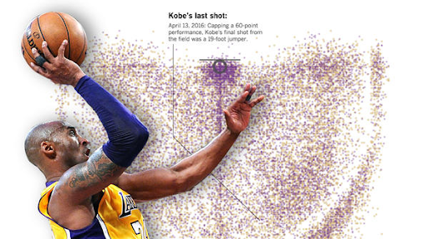
Objetivo da modelagem
Em homenagem ao jogador da NBA Kobe Bryant (falecido em 2020), foram disponibilizados os dados de 20 anos de arremessos, bem sucedidos ou não, e informações correlacionadas.
O objetivo desse estudo é aplicar técnicas de inteligência artificial para prever se um arremesso será convertido em pontos ou não.

Slide 5
Arquitetura da Solução

Slide 6
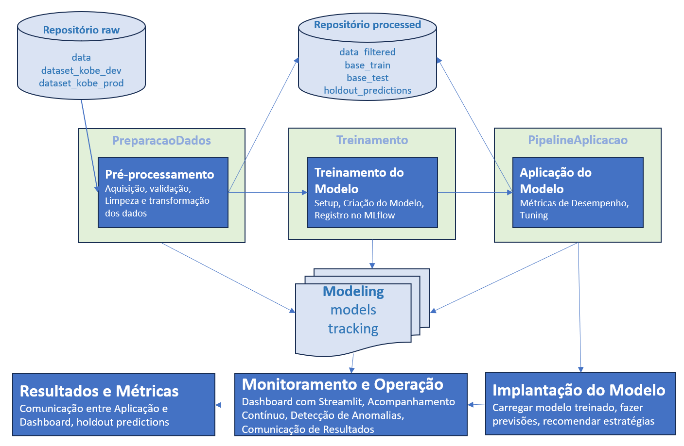
Arquitetura da Solução
Diagrama
Pipelines de desenvolvimento e produção são como linhas de montagem em uma fábrica, mas para modelos de machine learning. Eles são importantes porque tornam o processo de construção e implantação de modelos mais eficiente e confiável. Imagine que você está construindo um modelo para prever se Kobe Bryant acertou ou errou um arremesso de basquete. Se você não tiver um pipeline, cada etapa do processo - desde a coleta de dados até o treinamento do modelo e a implantação do modelo em produção - seria feita manualmente. Isso pode levar muito tempo e ser propenso a erros. Além disso, os pipelines garantem consistência e reprodutibilidade. Isso significa que você pode repetir o mesmo processo várias vezes e obter os mesmos resultados. Isso é importante porque você pode precisar atualizar seu modelo periodicamente com novos dados ou ajustar os parâmetros do modelo para melhorar o desempenho.
.

Slide 7
Arquitetura da Solução
Bibliotecas
Rastreamento de experimentos (MLflow):
Permite registrar e acompanhar os diferentes experimentos, incluindo parâmetros, métricas e artefatos, fornecendo uma visão clara do progresso e dos resultados de cada iteração do modelo.
Treinamento e avaliação do modelo (PyCaret):
Facilita o treinamento de modelos de aprendizado de máquina com uma sintaxe simples e automatizada, permitindo experimentar rapidamente com vários algoritmos e configurações de modelo.
Oferece ferramentas para avaliação de modelos, como validação cruzada e métricas de desempenho, simplificando a comparação e seleção do melhor modelo.
Monitoramento da saúde do modelo (MLflow e Streamlit):
Com o MLflow, é possível monitorar continuamente as métricas de desempenho do modelo ao longo do tempo, identificando qualquer degradação ou desvio significativo.
O Streamlit pode ser usado para criar dashboards interativos que exibem métricas de desempenho em tempo real, facilitando a visualização e interpretação dos resultados do modelo.
Atualização do modelo (MLflow e Streamlit):
Com o MLflow, é possível versionar e rastrear diferentes iterações do modelo, facilitando a comparação entre versões e a tomada de decisões sobre atualizações.
O Streamlit pode ser usado para criar interfaces de usuário que permitem aos usuários atualizarem e implantarem novas versões do modelo de forma simples e intuitiva.
Provisionamento (deployment) (MLflow e Streamlit):
O MLflow fornece ferramentas para implantar modelos em diferentes ambientes, como nuvem ou servidores locais, garantindo consistência e controle.
O Streamlit pode ser usado para criar aplicativos web interativos que consomem modelos implantados, permitindo que os usuários finais interajam com o modelo por meio de uma interface amigável.

Slide 8
Arquitetura da Solução
Artefatos e Métricas
Plot 1 (Curva de Aprendizado): Gerado durante o treinamento do modelo para visualizar o desempenho do modelo em relação ao tamanho do conjunto de dados de treinamento.
Plot 2 (Matriz de Confusão - Regressão Logística): Mostra a frequência das classificações corretas e incorretas feitas pelo modelo de Regressão Logística em comparação com os rótulos verdadeiros.
Plot 3 (Matriz de Confusão - Árvore de Decisão): Mostra a frequência das classificações corretas e incorretas feitas pelo modelo de Árvore de Decisão em comparação com os rótulos verdadeiros.
Plot 4 (Curva de Validação da Árvore de Decisão): Exibe como a precisão do modelo de Árvore de Decisão varia com diferentes valores de profundidade máxima.
Plot 5 (Curva ROC): Representa a Curva ROC (Receiver Operating Characteristic) para os modelos de Regressão Logística e Árvore de Decisão, mostrando a taxa de verdadeiros positivos em função da taxa de falsos positivos.
Plot 6 (Distribuição das Previsões do Modelo em Desenvolvimento e Produção): Este gráfico exibe a distribuição das previsões do modelo em dois conjuntos de dados distintos: desenvolvimento e produção.
Plot 7 (Comparação de Métricas de Desempenho): Apresenta um gráfico de barras comparando diferentes métricas de desempenho (Log Loss, F1 Score, Precisão, Recall, AUC) entre os modelos de Regressão Logística e Árvore de Decisão.
Log Loss (Regressão Logística): Métrica que quantifica o desempenho do modelo de Regressão Logística em termos da penalização de classificações erradas.
F1 Score (Regressão Logística): Métrica que combina precisão e recall em um único número para avaliar o desempenho do modelo de Regressão Logística, especialmente útil quando as classes estão desbalanceadas.
Log Loss (Árvore de Decisão): Métrica que quantifica o desempenho do modelo de Árvore de Decisão em termos da penalização de classificações erradas.
F1 Score (Árvore de Decisão): Métrica que combina precisão e recall em um único número para avaliar o desempenho do modelo de Árvore de Decisão, especialmente útil quando as classes estão desbalanceadas.
Tabela de Resultados de Previsões:
Esta tabela contém os resultados das previsões do modelo na base de produção, incluindo as previsões de probabilidade, juntamente com as classes reais. Ela permite uma análise detalhada do desempenho do modelo em termos de classificação correta e incorreta de instâncias, facilitando a identificação de padrões e tendências.

Slide 9
Processamento de Dados

Slide 10
Pipeline de processamento dos dados
Descrição dos dados
O dataset original possuia 30.697 linhas e 25 colunas.
Os 5.000 dados faltantes na coluna 'shot_made_flag’, além de 10.412 que continham valores ausentes na colunas selecionadas do DataFrame original (dropna) foram removidos durante o pré-processamento.
As colunas utilizadas na modelagem são:
lat
lon
minutes_remaining
period
playoffs
shot_distance
shot_made_flag
Após o pré-processamento, o dataset resultante ficou com 20.285 linhas e 7 colunas.
Ao dividir os dados em treino (80%) e teste (20%) de forma aleatória e estratificada, garanti que a distribuição das classes ficasse representativa em ambos os conjuntos. Isso evita viés nos dados e promove uma avaliação justa do modelo. Além disso, o uso de validação cruzada ajuda a obter uma estimativa robusta do desempenho do modelo, especialmente em conjuntos de dados menores.

Slide 11
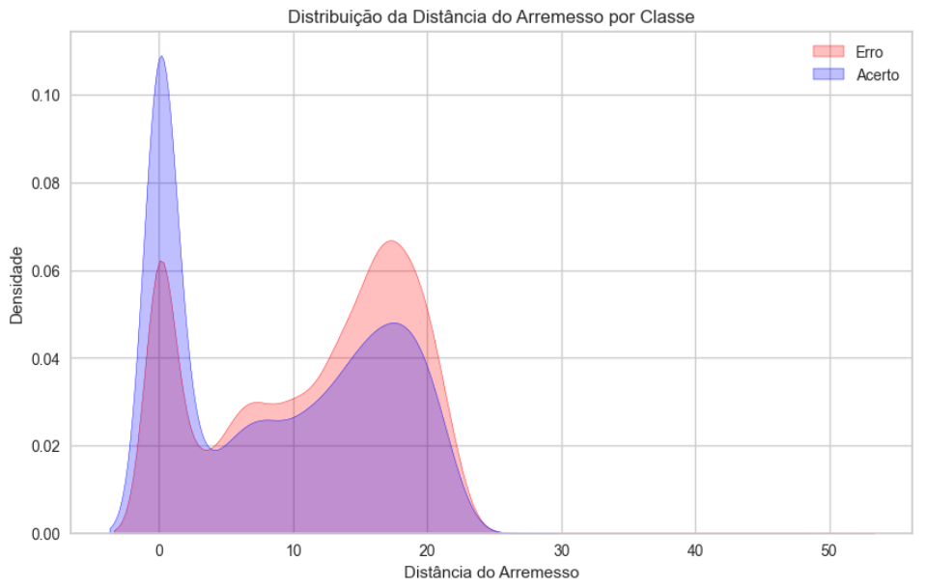
Pipeline de processamento dos dados
Análise Exploratória
Distância do arremesso (shot_distance): Essa variável tem uma correlação significativa com o sucesso do arremesso. Geralmente, quanto mais próximo o jogador está da cesta, maior a chance de acertar o arremesso.
Latitude (lat) e Longitude (lon): Embora não tenham uma correlação muito forte com o sucesso do arremesso, ainda podem desempenhar um papel importante, talvez indicando a posição do jogador na quadra.
Tempo restante no período (minutes_remaining): Parece haver uma pequena variação na taxa de sucesso dos arremessos com base no tempo restante no período. Isso pode indicar que os jogadores podem mudar sua estratégia dependendo de quanto tempo falta no período.
Períodos: Embora a maioria dos arremessos ocorra durante os períodos 1 a 4, parece haver uma diferença na taxa de sucesso entre os períodos. Por exemplo, arremessos durante o período final podem ter uma taxa de sucesso diferente devido à pressão do tempo.
Playoffs: A variável indicando se os jogos são disputados nos playoffs também pode ser importante. Jogadores podem ter um desempenho diferente em jogos de playoff, onde a pressão é maior.

Slide 12
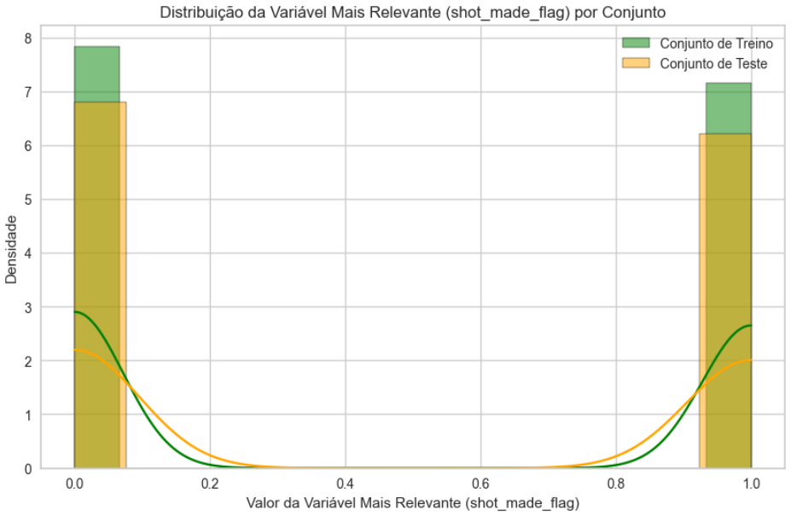
Pipeline de processamento dos dados
Seleção base de teste
Critérios e Estratégias para Testar o Modelo com uma Base Nova: Os critérios incluem uma divisão aleatória e estratificada dos dados em conjuntos de treino e teste, preservando a distribuição das classes (acerto/erro) para garantir uma avaliação justa do modelo.
Números de Amostras para Cada Conjunto: O conjunto de treino contém 80% das amostras, o que corresponde a 16228 amostras.
O conjunto de teste possui 20% das amostras, o que corresponde a 4057 amostras.
Essa divisão foi feita para garantir uma quantidade adequada de dados para treinar o modelo e uma quantidade suficiente para avaliar sua.
Distribuições da Variável Mais Relevante entre Treino e Teste: As estatísticas descritivas da variável 'shot_made_flag' nos conjuntos de treino e teste revelam que as médias, medianas, desvios padrão e quartis são muito similares entre os dois grupos.
No conjunto de treino, a média é aproximadamente 0.4773, enquanto no conjunto de teste é cerca de 0.4774.
Esses resultados sugerem que a distribuição da variável mais relevante nos conjuntos de treino e teste é bastante similar, indicando que a divisão estratificada dos dados contribuiu para manter a consistência nas distribuições em relação à variável alvo (acerto/erro).

Slide 13
Treinamento do Modelo

Slide 14
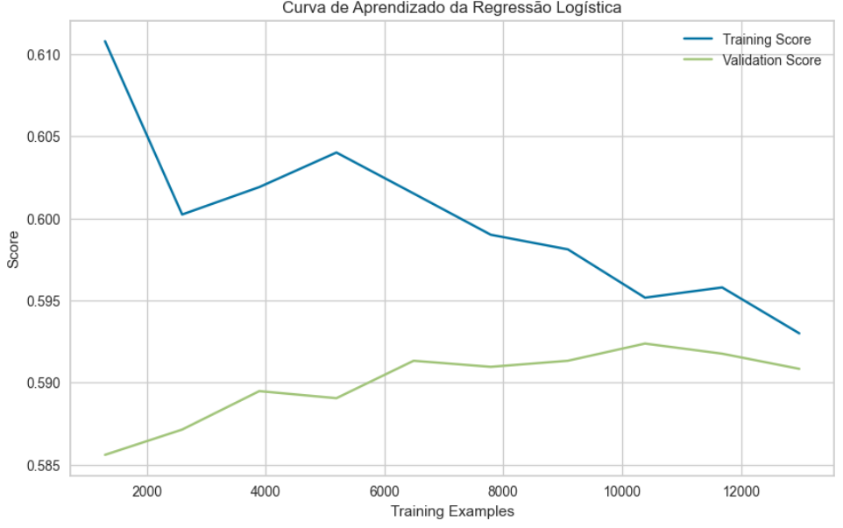
Pipeline de Treinamento do Modelo
Regressão Logística - Validação Cruzada
A validação cruzada divide os dados em k partes iguais e treina o modelo k vezes, permitindo obter métricas de desempenho mais precisas.
A curva de aprendizado mostra que, ao aumentar o tamanho do conjunto de treinamento, as pontuações de treinamento e teste estabilizam em cerca de 0.59, sugerindo saturação do modelo.
Na curva de validação, variando o hiperparâmetro max_depth, as pontuações permanecem em torno de 0.59, indicando pouca influência desse parâmetro.
A interpretação da curva de aprendizado para o parâmetro C da regressão logística mostra que não há melhora significativa no desempenho à medida que C aumenta, sugerindo que o modelo não é sensível a esse parâmetro.

Slide 15
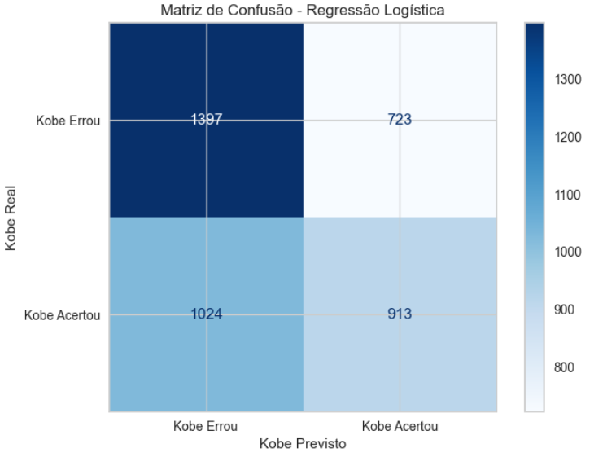
Pipeline de processamento dos dados
Regressão Logística – Classificação
O melhor modelo de regressão logística, com base nas métricas fornecidas, é caracterizado pelas seguintes métricas de referência:
Recall: 0,4708
Log-loss: 0,6790
Precisão: 0,5616
F1 Score: 0.,5122
A matriz de confusão associada a este modelo é a seguinte:
Esses resultados são fundamentais para avaliar o desempenho do modelo de regressão logística na tarefa de classificação e fornecem uma visão clara de como o modelo está realizando a previsão de acertos e erros nos arremessos de Kobe.
 | Actual Negative | Actual Positive
Predicted Negative | 1397 | 723
Predicted Positive | 1024 | 913

Slide 16
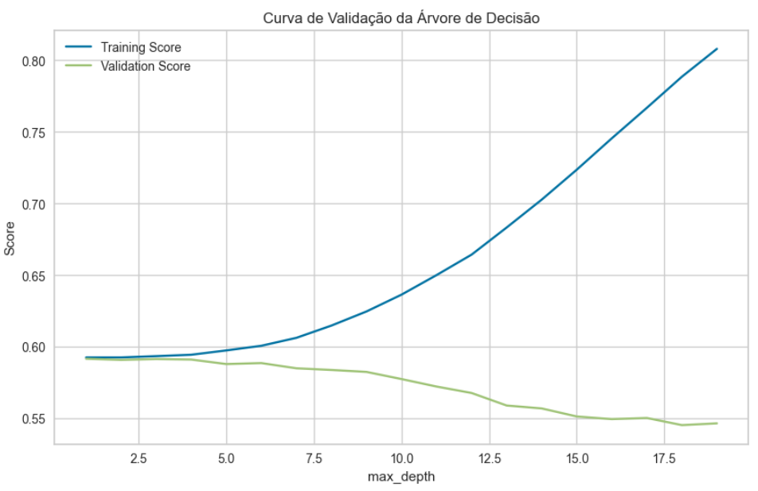
Pipeline de Treinamento do Modelo
Árvore de Decisão - Validação Cruzada
A curva de validação mostra como o desempenho do modelo varia com diferentes valores de um parâmetro específico, neste caso, a profundidade máxima da árvore de decisão (max_depth):
À medida que aumentamos max_depth, a precisão do modelo nos dados de treinamento aumenta gradualmente.
No entanto, a precisão nos dados de validação começa a diminuir após atingir um certo ponto, sugerindo overfitting.
O ponto em que a precisão de validação começa a diminuir indica o melhor valor de max_depth.
Para este conjunto de dados, um max_depth em torno de 5 a 7 parece ser uma escolha razoável, equilibrando precisão e generalização do modelo.
Portanto, escolheremos um valor de max_depth que nos dê um bom equilíbrio entre ajuste aos dados de treinamento e capacidade de generalização para novos dados.

Slide 17
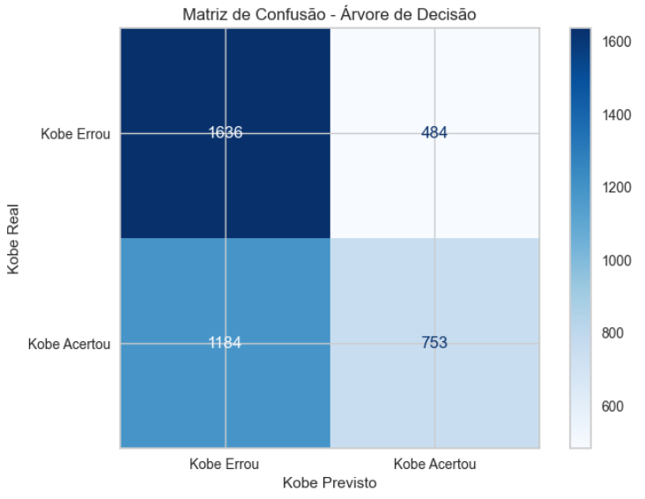
Pipeline de Treinamento do Modelo
Árvore de Decisão – Classificação
Melhor Modelo: A melhor escolha foi a Árvore de Decisão.
Desempenho do Modelo:
O modelo tem uma precisão média de 57%, ou seja, acerta aproximadamente 57% das vezes.
Ele é melhor em prever quando um arremesso não é bem-sucedido (classificação 0) do que quando é bem-sucedido (classificação 1).
O modelo é um pouco melhor em identificar arremessos perdidos (recall de 36%) do que acertos (recall de 64%).
Gráfico de Validação: Mostra que o modelo atinge sua melhor performance quando a profundidade máxima da árvore está em torno de 10.
Outras Métricas:
Log Loss: Cerca de 0,672, indicando uma certa incerteza nas previsões.
Precisão: Cerca de 64%, o que significa que, das vezes que ele diz que um arremesso foi bem-sucedido, está certo em 64% dos casos.
F1-Score: Em torno de 0,461, que é uma média entre precisão e recall.
Em resumo, o modelo de Árvore de Decisão é decente, mas não é perfeito. Ele acerta mais frequentemente em prever arremessos perdidos do que arremessos bem-sucedidos.

Slide 18
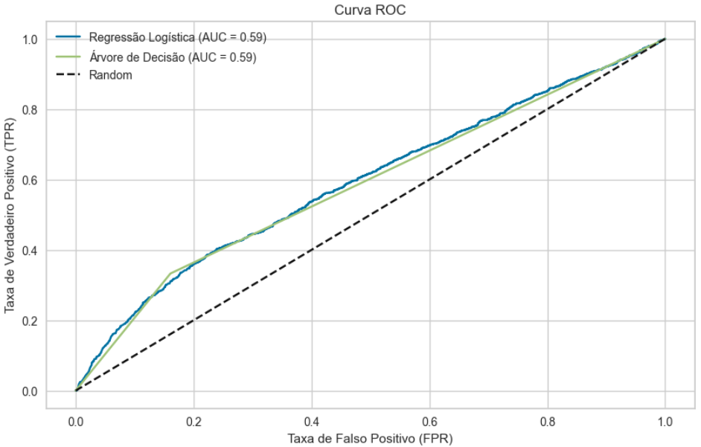
Pipeline de Treinamento do Modelo
Seleção, finalização e registro
Com base nos resultados da curva ROC dos modelos de Regressão Logística e Árvore de Decisão:
- AUC da curva ROC para Regressão Logística: 0,5937
- AUC da curva ROC para Árvore de Decisão: 0,5861
Considerando que a Regressão Logística tem um AUC um pouco maior (0,5937) em comparação com a Árvore de Decisão (0,5861), isso sugere que a Regressão Logística tem um desempenho ligeiramente melhor em distinguir entre as classes positiva e negativa.
No entanto, ao escolher um modelo, é importante não só olhar para o AUC, mas também considerar outras métricas como precisão, recall, F1-score e a precisão geral. Observando o relatório de classificação e os resultados detalhados, vemos que a Regressão Logística tem uma precisão, recall e F1-score um pouco melhores em comparação com a Árvore de Decisão.
Portanto, com base nas métricas fornecidas e considerando que o objetivo é maximizar a precisão geral do modelo, o modelo escolhido para a solução seria a Regressão Logística.

Slide 19
Aplicação do Modelo

Slide 20
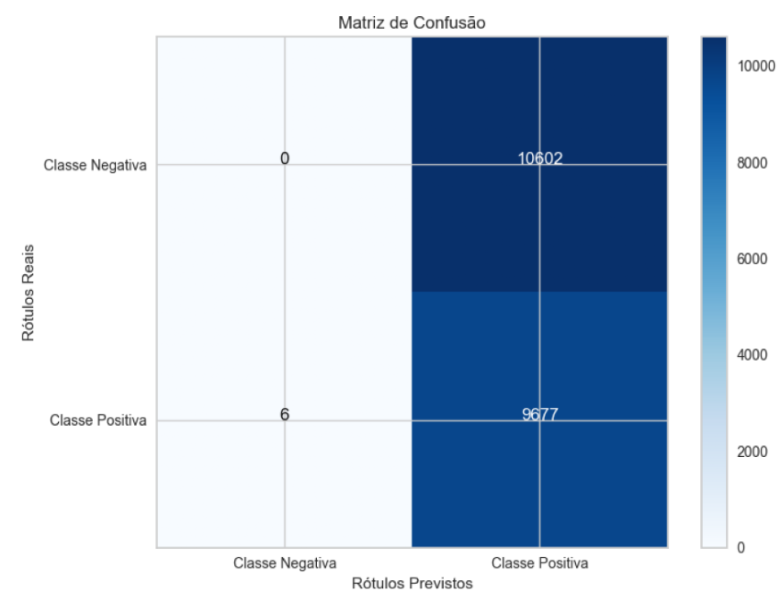
Pipeline de Aplicação do Modelo
Deployment
O modelo escolhido foi a Regressão Logística. Seus parâmetros são:
C: 1.0
Solver: lbfgs
Max_iter: 1000
Multi_class: auto
Penalty: l2
O desempenho do modelo na base de operação (produção) foi o seguinte:
Acurácia: 0.5741
AUC: 0.5953
Recall: 0.4776
Precisão: 0.5640
F1 Score: 0.5171
Ao carregar o modelo em memória na aplicação em produção, foi observado um aumento na AUC, indicando uma melhor capacidade de distinguir entre as classes positiva e negativa em comparação com o desempenho durante o desenvolvimento. No entanto, a precisão, recall e F1 Score apresentaram ligeira diminuição na produção em comparação com o desenvolvimento.
Isso sugere que o modelo em produção está se adaptando aos novos dados de forma positiva, especialmente no que diz respeito à capacidade de fazer previsões gerais. No entanto, a diferença nos resultados também sugere que pode ser necessário um ajuste ou reavaliação contínua do modelo na base de produção para garantir que ele continue a performar bem com novos dados.

Slide 21
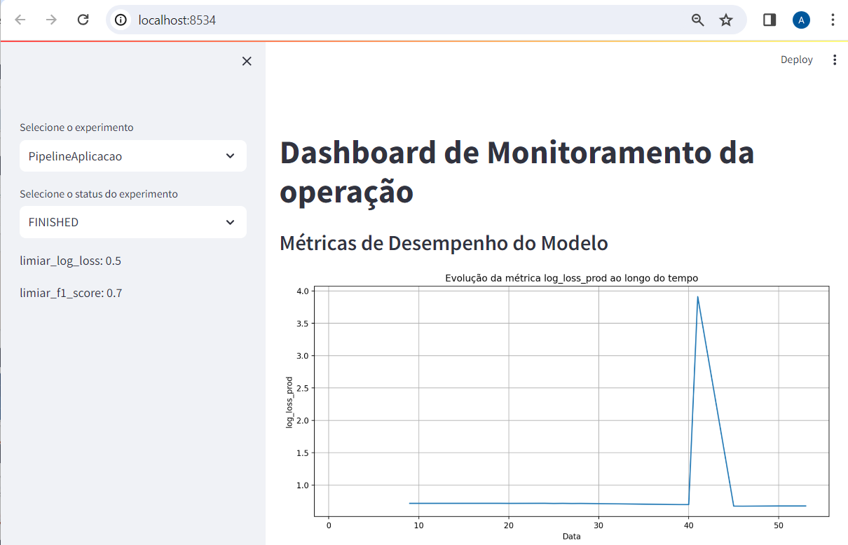
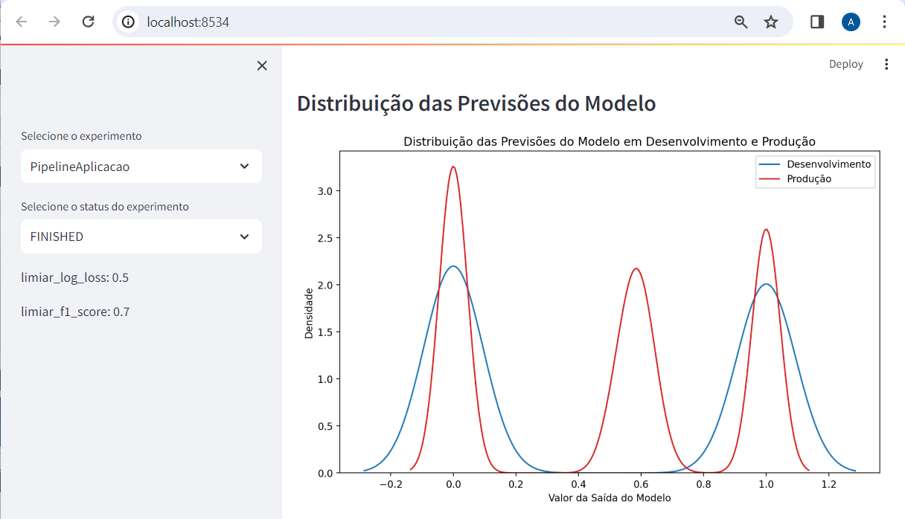
Pipeline de Aplicação do Modelo
Interface Monitoramento
Cenário com disponibilidade da variável resposta:
Utilizando métricas como log loss, F1-score, precisão e recall, calculadas com base nas previsões do modelo e nos rótulos verdadeiros disponíveis durante a avaliação do modelo.
Podemos monitorar essas métricas continuamente e estabelecer limites aceitáveis para cada uma delas.
Se as métricas começarem a divergir significativamente dos valores esperados ou se houver uma tendência negativa persistente, isso pode indicar uma degradação no desempenho do modelo.
Por exemplo, um aumento no log loss ou uma queda no F1-score podem sugerir que o modelo está perdendo precisão ou se tornando menos confiável em suas previsões.
Cenário sem disponibilidade da variável resposta:
Monitorando a distribuição das previsões do modelo ao longo do tempo e verificando se ela está mudando drasticamente.
Podemos comparar a distribuição atual das previsões com a distribuição histórica para identificar quaisquer desvios significativos.
Além disso, podemos usar técnicas de detecção de anomalias para identificar padrões incomuns nas previsões do modelo ou nos dados de entrada.
Por exemplo, podemos procurar por previsões que estejam fora do intervalo esperado com base na distribuição histórica das previsões.

Slide 22
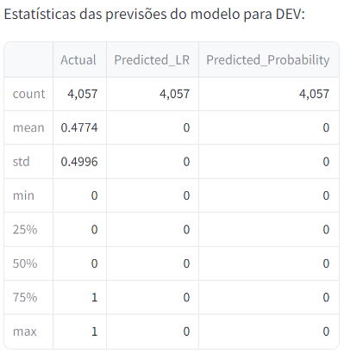
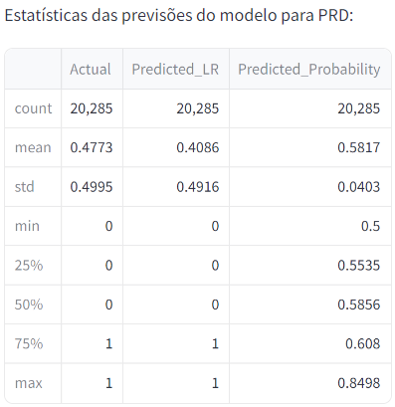
Pipeline de Aplicação do Modelo
O modelo é aderente a essa nova base? O que mudou entre uma base e outra? Justifique.
Média das previsões: Na base de produção, o modelo está prevendo mais resultados positivos em comparação com a base de desenvolvimento.
Dispersão das previsões: As previsões do modelo para a base de produção estão mais dispersas do que na base de desenvolvimento, indicando uma variabilidade maior nos resultados.
Escala das previsões: Na base de produção, as previsões do modelo estão em uma escala diferente, com o valor máximo sendo menor do que 1.
Essas diferenças sugerem que o modelo pode não estar completamente alinhado com a nova base de produção, o que pode ser devido a mudanças nas características dos dados ou no contexto de aplicação do modelo. Uma análise mais detalhada das diferenças entre as bases seria necessária para determinar as causas específicas e ajustar o modelo, se necessário, para melhor se adequar à nova base de produção.

Slide 23
Pipeline de Aplicação do Modelo
Retreinamento
A estratégia reativa de retraining atualiza o modelo somente quando ocorre uma degradação significativa no desempenho, identificada por métricas de avaliação ou sinais de alerta. Isso ocorre quando o modelo apresenta um desempenho abaixo dos limites aceitáveis ou começa a divergir das métricas esperadas. Nesse caso, o modelo é retrainado com novos dados disponíveis para corrigir os problemas de desempenho.
Por outro lado, a estratégia preditiva de retraining é mais proativa e se baseia na análise das tendências históricas de desempenho do modelo. Identificando padrões que podem indicar uma futura degradação, o modelo é retrainado regularmente antes que ocorram problemas de desempenho. Essa abordagem visa evitar quedas significativas no desempenho, antecipando-se a elas por meio de atualizações regulares do modelo.
Estratégia reativa: Monitorei continuamente as métricas de desempenho do modelo, como log loss, F1-score, precisão e recall, durante a operação do modelo. Se houver uma degradação significativa em qualquer uma dessas métricas ou se os sinais de alerta forem acionados, iniciamos um processo de retraining para atualizar o modelo com novos dados e corrigir possíveis problemas de desempenho.
Estratégia preditiva: Analisei as tendências históricas de desempenho do modelo e identificamos padrões que possam indicar uma futura degradação. Por exemplo, podemos observar se há uma queda gradual no F1-score ao longo do tempo ou se o log loss está aumentando consistentemente. Com base nessas análises preditivas, estabelecemos um cronograma para retraining regular do modelo, mesmo antes que ocorram problemas de desempenho evidentes. Isso nos permite manter o modelo atualizado e evitar quedas significativas na qualidade das previsões.

